Slide 1
ДЕПАРТАМЕНТ СОЦИАЛЬНОЙ ПОЛИТКИ И
ЗАНЯТОСТИ НАСЕЛЕНИЯ БРЯНСКОЙ ОБЛАСТИ
совместно
с АДМИНИСТРАЦИЯМИ МУНИЦИАЛЬНЫХ ОБРАЗОВАНИЙ БРЯНСКОЙ ОБЛАСТИ
Обзорно-информационный материал
проведения в Брянской области мероприятий, посвященных
Всемирному дню охраны труда
по теме «Революция в области охраны труда и техники безопасности: роль искусственного интеллекта и цифровизации на рабочем месте»
2025 г.

Slide 2
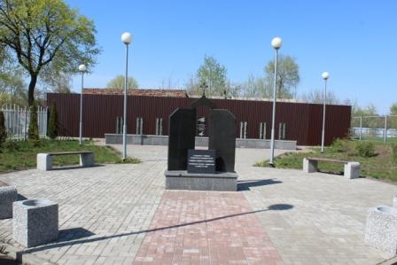
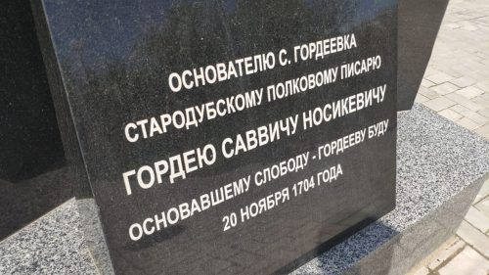
Гордеевский муниципальный район
Герб МО
Памятник Основателю.Сквер памяти. Гордеевка.
Данная достопримечательность находится в сквере памяти села Гордеевка Брянской области.
Сквер памяти возник в Гордеевке в 2022 году, на давно пустующем месте, в центре села по программе инициативного бюджетирования основателю Гордеевки стародубскому полковому писарю Гордею Носикевичу. В 1704 году гетман Мазепа разрешил Гордею построить водяную мельницу на реке Поконка и отдал ему окрестные земли, на которых писарь основал поселение Слобода Гордеева Буда. Со временем название упростилось до Гордеевки.

Slide 3
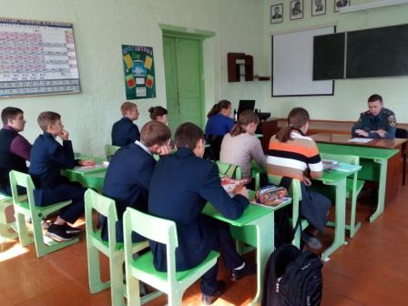
Наименование мероприятий (например: совещания семинары, круглые столы, выставки, конкурсы, тренинги и др)
Герб МО
Ответственным за проведение периодических медосмотров в ГКУ Брянской области «Гордеевское районное управление сельского хозяйства» подготовлен список лиц, работающих с вредными и (или) опасными условиями труда, для прохождения периодического медицинского осмотра в 2025 году.
Главным государственным инспектором Гордеевского района по пожарному надзору проведены занятия с учащимися МБОУ Гордеевская СОШ по пожарной безопасности и поведении при пожаре.

Slide 4
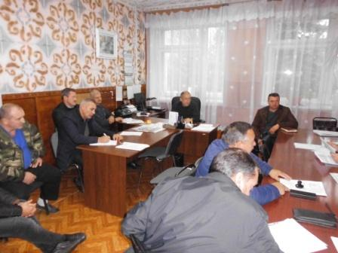
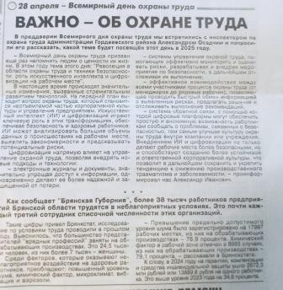
Наименование мероприятий (например: совещания семинары, круглые столы, выставки, конкурсы, тренинги и др)
Герб МО
Вставляете фотоматериалы и подписываете, где проходило, кто принимал участие
Начальник ГКУ Брянской области «Гордеевское управление сельского хозяйства» провел совещание с руководителями сельскохозяйственных предприятий района о необходимости проведения дополнительных мероприятий с механизаторами, трактористами по соблюдению правил техники безопасности при выполнении весенне-посевных работ.
В

Slide 5
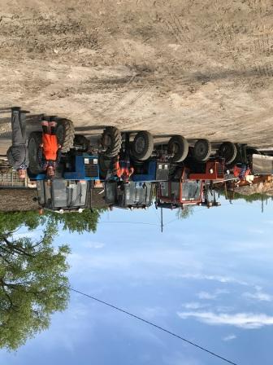
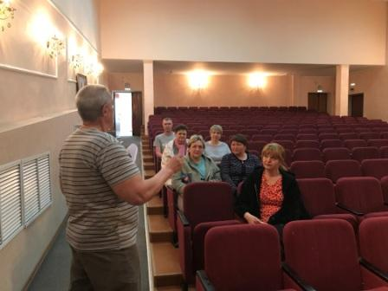
Наименование мероприятий (например: совещания семинары, круглые столы, выставки, конкурсы, тренинги и др)
Проведен технический осмотр сельскохозяйственной и дорожной техники, определена ее готовность к весенне-посевным и дорожным работам
Проведена лекция на тему: «Профессиональные риски на рабочем месте». Участниками этого мероприятия стали сотрудники МБУК «ГКДЦ» гордеевского района. Во время лекции затронули вопросы о возникновении опасности пореза частей тела, в том числе кромкой листа бумаги, канцелярским ножом, ножницами; об опасности падения из-за потери равновесия при подскальзывании, при передвижении по скользким поверхностям или мокрым полам; об опасности перенапряжения зрительного анализатора. Ответственный по охране труда дала работникам учреждения рекомендации как организовать и содержать безопасное рабочее место. Предложила оценить соблюдение требований трудового законодательства, пройдя самообследование с помощью сервиса «Электронный инспектор».

Slide 6
Наименование мероприятий (например: совещания семинары, круглые столы, выставки, конкурсы, тренинги и др)
Герб МО

Slide 7
Результат проведенных мероприятий: привлечение внимания к важности вопроса сохранения жизни и здоровья работников в процессе производства, профилактики производственного травматизма и профессиональной заболеваемости и формирования, начиная со школьной скамьи, сознательного отношения подрастающего поколения к вопросам безопасности и сохранения своего здоровья.
Герб МО
1
(
Цели и планы на будущий период:
1.Совершенствовать системы управления охраной труда.
2.Усилить внимание работников и работодателей к проблемам безопасности трудового процесса.
3.Повысить сознательное отношение работников к собственной безопасности.
4.Усилить контроль за выполнением мероприятий по охране труда и профилактике производственного травматизма, своевременным устранением недостатков и нарушений.
5.Улучшить информированность работников о существующих профессиональных рисках, способов защиты от них.

